Slide 1

第4章 电路定理 (Circuit Theorems)
4.1 叠加定理 (Superposition Theorem)
4. 2 替代定理 (Substitution Theorem)
4.3 戴维南定理和诺顿定理
(Thevenin-Norton Theorem)
4. 4 特勒根定理 (Tellegen’s Theorem)
4. 5 互易定理 (Reciprocity Theorem)

Slide 2
4.1 叠加定理 (Superposition Theorem)
如图电路，计算各支路电流。
i₁
i₃
i₂
用回路法：
R₁
R₂
R₃
R₁₁i_{a}+R₁₂i_{b}=u_{s11}
R₂₁i_{a}+R₂₂i_{b}=u_{s22}
i_{a}
i_{b}
+
+
+
u_{s1}
u_{s2}
u_{s3}
–
–
–
R₁₁=R₁+R₂, R₁₂= -R₂, u_{s11}=u_{s1}-u_{s2}
R₂₁= -R₂, R₂₂=R₂+R₃, u_{s22}=u_{s2}-u_{s3}
(R₁+R₂)i_{a}-R₂i_{b}=u_{s1}-u_{s2}
-R₂i_{a}+(R₂+R₃)i_{b}=u_{s2}-u_{s3}
其中
用行列式法解：

Slide 3
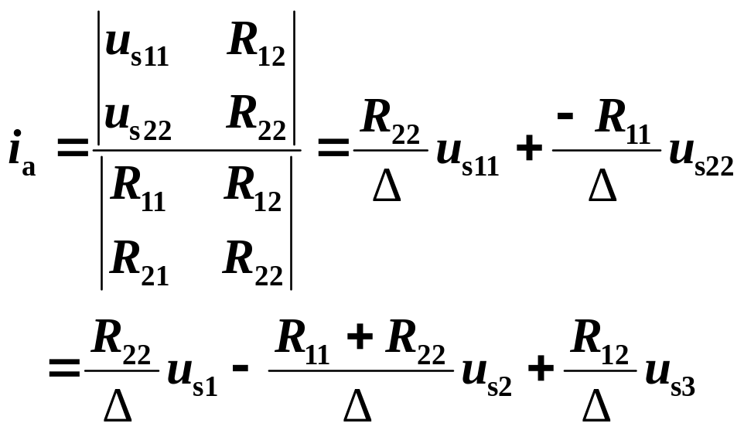
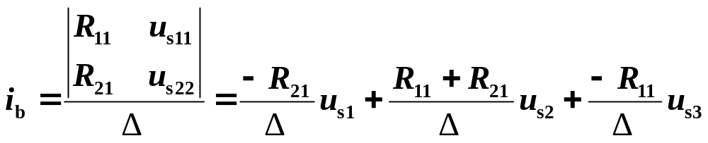
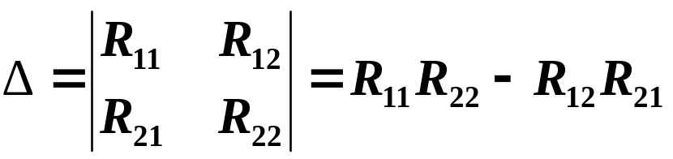
4.1 叠加定理 (Superposition Theorem)
i₁
i₃
i₂
u_{s3}
R₁
R₂
R₃
i_{a}
i_{b}
+
+
+
u_{s1}
u_{s2}
–
–
–
其中

Slide 4
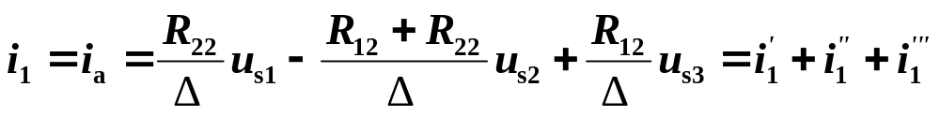
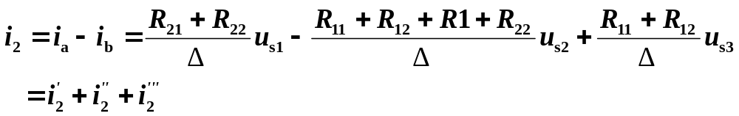
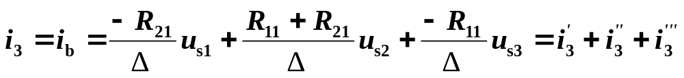
4.1 叠加定理 (Superposition Theorem)
则各支路电流为：
由上式可见,
各支路电流均为各电压源的一次函数，所以
各支路电流（如i₁）均可看成各电压源单独作用时，产生
的电流（如i₁'，i₁"，i₁"'）之叠加。

Slide 5
当一个电源单独作用时，其余电源不作用，就意味着取零值。即对电压源看作短路，而对电流源看作开路。
即如下图：
i₁
i₃
i₁'
i₃'
i₂
i₂'
R₁
R₂
R₃
R₁
R₂
R₃
i_{a}
i_{b}
=
+
+
+
+
+
u_{s1}
u_{s2}
u_{s3}
u_{s1}
–
–
–
–
=
u_{s1}单独作用
+
三个电源共同作用
i₁''
i₃''
i₁'''
i₃'''
i₂''
i₂'''
R₁
R₂
R₃
R₁
R₂
R₃
+
+
+
u_{s2}
u_{s3}
–
–
u_{s2}单独作用
+
u_{s3}单独作用

Slide 6
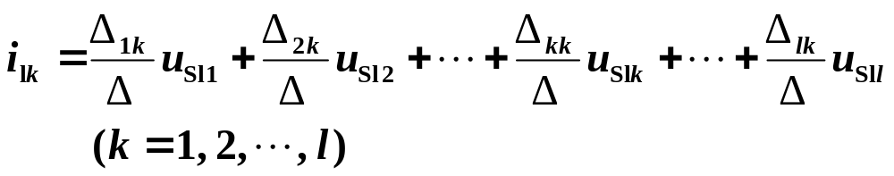
4.1 叠加定理 (Superposition Theorem)
i₁=i₁'+i₁"+i₁"'
因此
i₂=i₂'+i₂"+i₂"'
i₃=i₃'+i₃"+i₃"'
上述以一个具体例子来说明叠加的概念，这个方法也可推广到多个电源的电路中去。
对于有b条支路、l个独立回路的仅由线性电阻和电压源构成的电路，由回路电流方程，可得回路电流的解答式为：

Slide 7
4.1 叠加定理 (Superposition Theorem)
由此可知任一支路电流 i_{j} 的可表示为：
i_{j}=g_{j1}u_{S1}+ g_{j2}u_{S2}+ ••• + g_{jk}u_{Sk}+ ••• + g_{jb}u_{Sb} (j=1, 2, •••, b)
同样可以证明：线性电阻电路中任意两点间的电压等于各电源在此两点间产生的电压的代数和。
电源既可是电压源,也可是电流源。
叠加定理:
在线性电路中，任一支路电流(或电压)都是电路中各个独立电源单独作用时，在该支路产生的电流(或电压)的代数和。

Slide 8
4.1 叠加定理 (Superposition Theorem)
6Ω
+
+
例1.
求图中电压u。
10V
4Ω
u
4A
–
–
解:
(1) 10V电压源单独作用，4A电流源开路
u'=4V
(2) 4A电流源单独作用，10V电压源短路
u"= -4×2.4= -9.6V
共同作用：u=u'+u"= 4+(- 9.6)= - 5.6V
6Ω
6Ω
+
+
+
10V
4Ω
u'
4Ω
u''
4A
–
–
–

Slide 9
4.1 叠加定理 (Superposition Theorem)
I₁
10 I₁
6Ω
+
–
+
+
例2.
求电压U_{s}。
10V
U_{s}
4A
4Ω
–
–
解:
(1) 10V电压源单独作用：
(2) 4A电流源单独作用：
I₁'
10 I₁'
I₁''
10 I₁''
6Ω
+
–
6Ω
+
–
+
+
+
10V
U_{s}'
4Ω
U_{s}''
4Ω
4A
–
–
-
U_{s}'= -10 I₁'+4= -10×1+4= -6V
U_{s}"= -10I₁"+2.4×4=25.6V
共同作用：
U_{s}= U_{s}' +U_{s}"= -6+25.6=19.6V

Slide 10
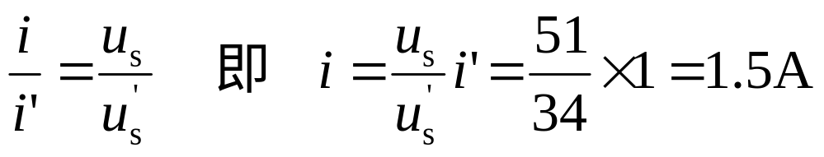
4.1 叠加定理 (Superposition Theorem)
齐性原理（homogeneity property):
线性电路中，所有激励(独立源)都增大(或减小)同样的倍数，则电路中响应(电压或电流)也增大(或减小)同样的倍数。
当激励只有一个时，则响应与激励成正比。
例3.
R₁
21A
R₁
8A
R₁
3A
i
i'=1A
R_{L}=2Ω R₁=1 Ω
R₂=1 Ω u_{s}=51V
+
–
+
8V
–
+
3V
–
+
21V
+
R₂
u_{s}
+
13A
R₂
5A
R₂
2A
R_{L}
u_{s}'=34V
2V
求电流i 。
–
–
–
解:
采用倒推法：设i'=1A，推出此时u_{s}'=34V。
则

Slide 11
4. 2 替代定理 (Substitution Theorem)
定理内容:
对于给定的任意一个电路，其中第k条支路电压u_{k}和电流i_{k}已知，那么这条支路就可以用一个具有电压等于u_{k}的独立电压源，或者用一个电流等于i_{k}的 独立电流源来替代，替代后电路中全部电压和电流均保持原有值(解答唯一)。
i_{k}
+
+
A
u_{k}
支
路
k
A
A
i_{k}
=
u_{k}
=
–
–
证明：
替代前后KCL,KVL关系相同，其余支路的u、i关系不变。用u_{k}替代后，其余支路电压不变(KVL)，

Slide 12
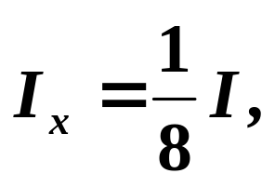
4. 2 替代定理 (Substitution Theorem)
其余支路电流也不变，故第k条支路i_{k}也不变(KCL)。用i_{k}替代后，其余支路电流不变(KCL)，其余支路电压不变，故第k条支路u_{k}也不变(KVL)。
注：
1.替代定理既适用于线性电路，也适用于非线性电路。
无电压源回路；
2. 替代后电路必须有唯一解
无电流源节点(含广义节点)。
3.替代后其余支路及参数不能改变(一点等效)。
例.
3Ω
1Ω
0.5Ω
若要使
R_{x}
I_{x}
试求R_{x}。
10V
+
–
+
U
0.5Ω
I
0.5Ω
–

Slide 13

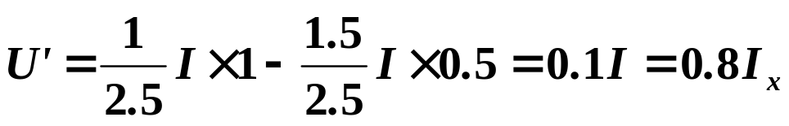
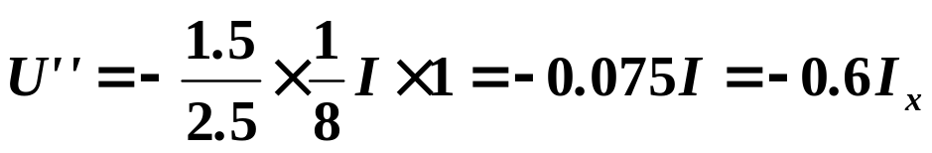
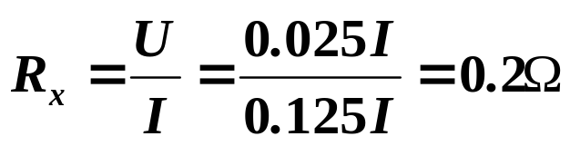
4. 2 替代定理 (Substitution Theorem)
解：
用替代：
1Ω
0.5Ω
1Ω
0.5Ω
1Ω
0.5Ω
I
=
I
+
0.5Ω
–
U
+
0.5Ω
0.5Ω
–
U'
+
0.5Ω
0.5Ω
–
U''
+
0.5Ω
(或U=(0.1-0.075)I=0.025I
U=U'+U"=(0.8-0.6)I_{x}=0.2I_{x}
)
R_{x}=U/I_{x}=0.2I_{x}/I_{x}=0.2Ω

Slide 14
4.3 戴维南定理和诺顿定理
(Thevenin-Norton Theorem)
R₁
R₃
a
工程实际中，常常碰到只需研究某一支路的情况。这时，可以将除我们需保留的支路外的其余部分的电路(通常为二端网络或称一端口网络),等效变换为较简单的含源支路 (电压源与电阻串联或电流源
R_{x}
i
R₂
R₄
b
R₅
u_{s}
+
–
与电阻并联支路),可大大方便我们的分析和计算。戴维南定理和诺顿定理正是给出了等效含源支路及其计算方法。

Slide 15
4.3 戴维南定理和诺顿定理
(Thevenin-Norton Theorem)
1. 几个名词
(1) 端口( port )
i
a
端口指电路引出的一对端钮，其中从一个端钮(如a)流入的电流一定等于从另一端钮(如b)流出的电流。
A
b
i
(2) 一端口网络 (network) (亦称二端网络)
网络与外部电路只有一对端钮(或一个端口)联接。
(3) 含源(active)与无源(passive)一端口网络
网络内部含有独立电源的一端口网络称为含源一端口网络。
网络内部不含有独立电源的一端口网络称为无源一端口网络。

Slide 16
4.3 戴维南定理和诺顿定理
(Thevenin-Norton Theorem)
2. 戴维南定理:
任何一个线性含有独立电源、线性电阻和线性受控源的二端网络，对外电路来说，可以用一个电压源(U_{oc})和电阻R_{i}的串联组合来等效置换；此电压源的电压等于一端口的开路电压，而电阻等于一端口中全部独立电源置零后的输入电阻。
i
a
a
R_{i}
A
+
b
U_{oc}
i
-
b

Slide 17
证明:
i
a
i
a
R_{i}
+
(a)
A
+
N'
+
u
N'
(b)
u
U_{oc}
–
–
–
b
b
(对a)
利用替代定理，将外部电路用电流源替代，此时u, i值不变。计算u值。
a
a
a
+
P
+
A
A
+
+
u
i
=
u'
u''
i
–
R_{i}
–
–
b
b
b
电流源i为零
网络A中独立源全部置零
根据叠加定理，可得
u'= U_{oc} (外电路开路时a 、b间开路电压)
u"= R_{i} i
则
u = u' + u" = U_{oc} - R_{i} i
此关系式恰与图(b)电路相同。证毕！

Slide 18
3. 小结 ：
(1) 戴维南等效电路中电压源电压等于将外电路断开时的开路电压U_{oc}，电压源方向与所求开路电压方向有关。
(2) 串联电阻为将一端口网络内部独立电源全部置零(电压源短路，电流源开路)后，所得无源一端口网络的等效电阻。
等效电阻的计算方法：
1
当网络内部不含有受控源时可采用电阻串并联的方法计算；
2
加压求流法或加流求压法。
2
3
方法更有一般性。
3
开路电压，短路电流法。
(3) 外电路发生改变时，含源一端口网络的等效电路不变(伏-安特性等效)。
(4) 当一端口内部含有受控源时，其控制电路也必须包含在被化简的一端口中。

Slide 19
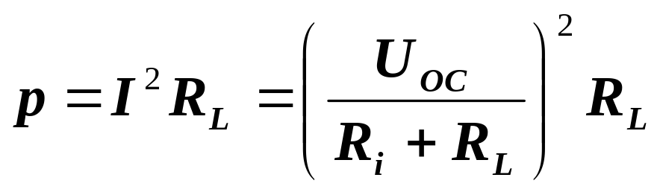
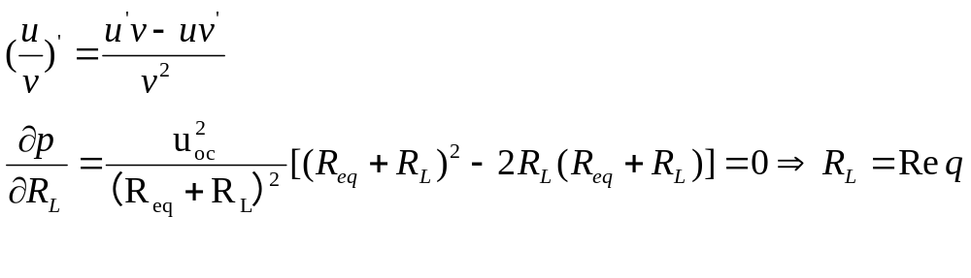
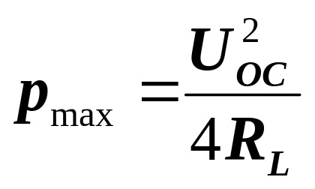
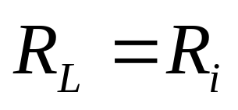
最大功率传输问题 或负载与电源匹配问题：
I
a
R_{i}
+
RL
U_{oc}
–
b

Slide 20
例1.
4Ω
a
6Ω
R_{x}
I
(1) 计算R_{x}分别为1.2Ω、5.2Ω时的I；
6Ω
4Ω
b
(2) R_{x}为何值时，其上获最大功率?
10V
+
–
解：
保留R_{x}支路，将其余一端口网络化为戴维南等效电路：
a
I
a
4Ω
+
6Ω
U₁
R_{x}
I
–
R_{i}
6Ω
4Ω
R_{x}
+
+
U₂
b
U_{oc}
–
10V
–
+
–
b

Slide 21
(1) 求开路电压
a
4Ω
+
6Ω
+
U_{oc} = U₁ + U₂
= -10×4/(4+6)+10 × 6/(4+6)
= -4+6=2V
U₁
–
U_{oc}
6Ω
4Ω
+
-
U₂
b
–
10V
+
–
(2) 求等效电阻R_{i}
(3) R_{x} =1.2Ω时，
a
4Ω
6Ω
I= U_{oc} /(R_{i} + R_{x}) =2/6=0.333A
R_{i}
R_{x} =5.2Ω时，
6Ω
4Ω
I= U_{oc} /(R_{i} + R_{x}) =2/10=0.2A
b
R_{x} = R_{i} =4.8Ω时，其上获最大功率。
R_{i}=4//6+6//4=4.8Ω

Slide 22
含受控源电路戴维南定理的应用
例2.
6Ω
6I
a
a
–
+
+
+
+
I
R_{i}
求U₀ 。
U₀
9V
3Ω
3Ω
U₀
+
3Ω
–
U_{oc}
–
-
–
b
b
解：
(1) 求开路电压U_{oc}
6Ω
6I
a
–
+
+
+
I
U_{oc}=6I+3I
9V
3Ω
U_{oc}
U_{oc}=9V
I=9/9=1A
–
–
b

Slide 23
(2) 求等效电阻R_{i}
方法1：加压求流
6Ω
6I
I₀
U₀=6I+3I=9I
–
+
a
+
I=I₀×6/(6+3)=(2/3)I₀
I
3Ω
U₀
U₀ =9 × (2/3)I₀=6I₀
–
b
R_{i} = U₀ /I₀=6 Ω
方法2：开路电压、短路电流
(U_{oc}=9V)
6Ω
6I
a
–
+
6 I₁ +3I=9
I₁
+
I=-6I/3=-2I
I=0
I
I_{sc}
9V
3Ω
I_{sc}=9/6=1.5A
–
R_{i} = U_{oc} / I_{sc} =9/1.5=6 Ω
b

Slide 24
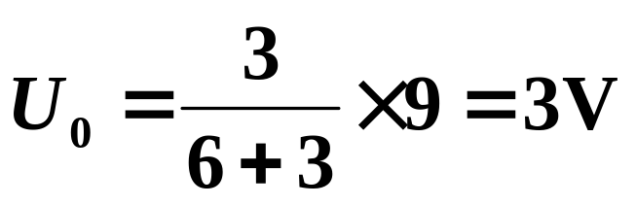
(3) 等效电路
a
+
R_{i}
6Ω
+
3Ω
U₀
U_{oc}
9V
-
–
b

Slide 25
例3.
(含受控源电路)用戴维南定理求U。
0.5I
I
a
a
1kΩ
1kΩ
+
+
+
R_{i}
R
0.5kΩ
U
R
0.5k Ω
10V
U
+
–
–
–
U_{oc}
–
b
b
解：
(1) a、b开路，I=0，U_{oc}= 10V
(2)求R_{i}：加压求流法
0.5I
I
a
I₀
U₀ =(I₀-0.5 I₀)×10³+ I₀×10³ =1500I₀
1kΩ
1kΩ
+
U₀
R_{i} = U₀ / I₀ =1.5kΩ
–
b

Slide 26
(3) 等效电路：
a
+
1.5kΩ
U
R
0.5kΩ
U=U_{oc} × 500/(1500+500)=2.5V
+
10V
–
–
b
另：
开路电压U_{oc} 、短路电流I_{sc}法求R_{i}：
R_{i} = U_{oc} / I_{sc}
U_{oc} =10V（已求出）
求短路电流I_{sc} (将a、b短路)：
0.5I
I
a
I_{sc} = -I，(I-0.5I)×10³ +I×10³+10=0
1kΩ
1kΩ
1500I= -10→I= -1/150 A
+
I_{sc}
10V
即 I_{sc}=1/150 A
–
∴ R_{i} = U_{oc} / I_{sc} =10 × 150=1500 Ω
b

Slide 27
加流求压法求R_{i}
0.5I
I
a
1kΩ
1kΩ
+
I₀
U₀
–
b
I= I₀
U₀ =0.5I₀ × 10³ +I₀ × 10³ =1500I₀
∴ R_{i} = U₀ /I₀=1500 Ω
解毕！

Slide 28
4. 诺顿定理：
任何一个含独立电源，线性电阻和线性受控源的一端口，对外电路来说，可以用一个电流源和电导(电阻)的并联组合来等效置换；电流源的电流等于该一端口的短路电流，而电导(电阻)等于把该一端口的全部独立电源置零后的输入电导(电阻)。
a
a
A
I_{sc}
G_{i}(R_{i})
b
b
诺顿等效电路可由戴维南等效电路经电源等效变换得到。但须指出，诺顿等效电路可独立进行证明。证明过程从略。

Slide 29
例.
求电流I 。
a
10Ω
a
–
4Ω
I
2Ω
24V
I
4Ω
G_{i}(R_{i})
I_{sc}
+
b
+
–
b
12V
解：
(1)求I_{sc}
a
10Ω
I₁ =12/2=6A
I₁
–
I₂=(24+12)/10=3.6A
I_{sc}
2Ω
24V
I₂
+
I_{sc}=-I₁-I₂=- 3.6-6=-9.6A
b
+
–
12V

Slide 30
(2) 求R_{i}：串并联
a
10Ω
R_{i}
R_{i} =10×2/(10+2)=1.67 Ω
2Ω
b
(3) 诺顿等效电路:
a
I = - I_{sc}×1.67/(4+1.67)
=9.6×1.67/5.67
=2.83A
I
4Ω
1.67 Ω
-9.6A
解毕！
b

Slide 31
4. 4 特勒根定理(Tellegen’s Theorem)
1.具有相同拓扑结构（特征）的电路
两个电路，支路数和节点数都相同，而且对应支路与节点的联接关系也相同。
R₄
2
R₅
R₄'
2
R₅'
R₆'
R₆
+–
R₂
R₃
u_{s6}
R₃'
1
4
1
4
3
3
u_{s1}
i_{s2}
R₁
R₁'
+
–
N
N

Slide 32
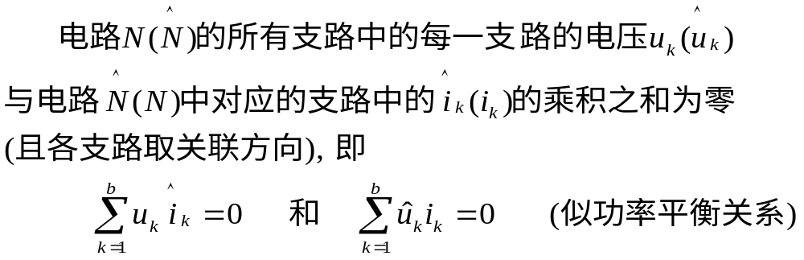
2
4
5
两个电路支路与节点联接关系相同：
1
6
4
假设两个电路中对应支路电压方向相同，支路电流均取和支路电压相同的参考方向。
2
3
3
1
2. 特勒根定理：

Slide 33
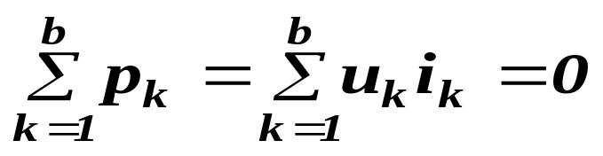
3. 功率平衡定理：
在任一瞬间，任一电路中的所有支路所吸收的瞬时功率的代数和为零，即
将特勒根定理用于同一电路中各支路电流、电压即可证得上述关系。
此亦可认为特勒根定理在同一电路上的表述。
注意：
特勒根定理适用于一切集总参数电路。只要各支路u，i满足KCL,KVL即可。特勒根定理与KCL,KVL三者中取其两个即可。

Slide 34
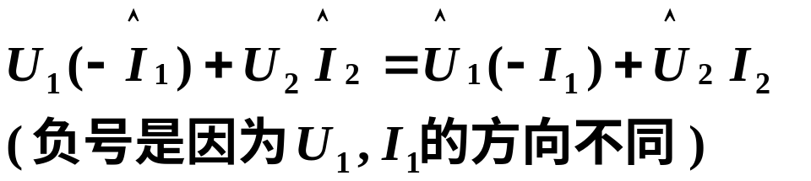
例1：
I₁
R₁
I₂
(1) R₁=R₂=2Ω, U_{s}=8V时, I₁=2A, U₂ =2V
+
无源
电阻
网络
P
+
+
U_{s}
U₁
R₂
U₂
(2) R₁=1.4 Ω, R₂=0.8Ω, U_{s}'=9V时, I₁'=3A,
–
–
–
求U₂'。
解：
利用特勒根定理
由(1)得：U₁=4V, I₁=2A, U₂=2V, I₂=U₂/R₂=1A

Slide 35
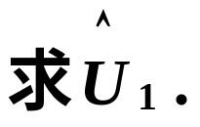



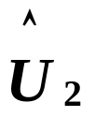
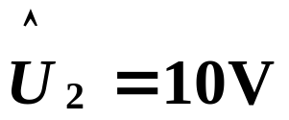
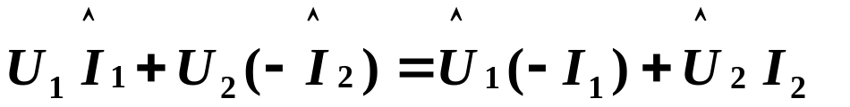
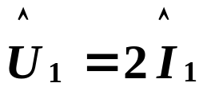
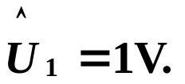
例2.
I₁
+
+
+
+
P
I₂
P
U₁
U₂
2Ω
–
–
–
–
U₁=10V, I₁=5A, U₂=0, I₂=1A
解：

Slide 36
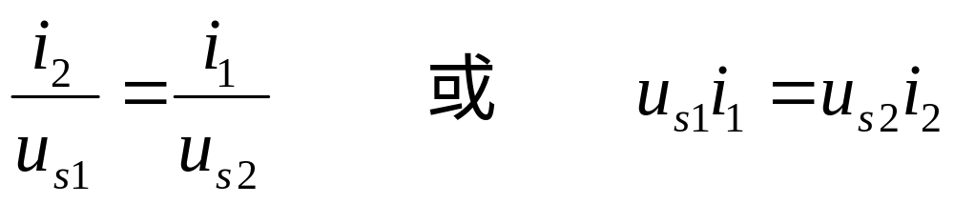
4. 5 互易定理 (Reciprocity Theorem)
第一种形式:
电压源激励，电流响应。
a
c
a
c
线性电阻网络 N
线性电阻网络 N
+
+
u_{s1}
i₂
i₁
u_{s2}
–
–
b
d
(a)
b
d
(b)
当 u_{s1} = u_{s2} 时，i₁ = i₂

Slide 37
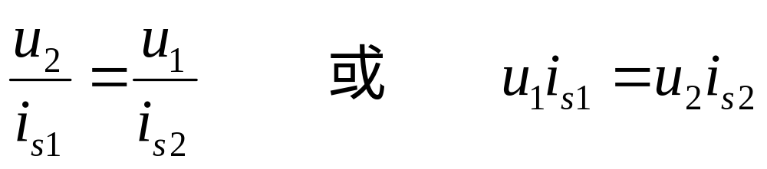
第二种形式:
电流源激励，电压响应。
当 i_{s1} = j_{s2} 时，u₁ = u₂ 。
+
+
i_{s1}
u₂
u₁
i_{s2}
–
–
(a)
(b)

Slide 38
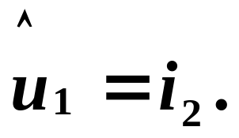
第三种形式：
1
2
1
2
+
ˆ
+
N
i₂
ˆ
i_{s}
u₁
N
u_{s}
–
1'
2'
–
2'
1'
(a)
(b)
若u_{s} = i_{s} ，则

Slide 39
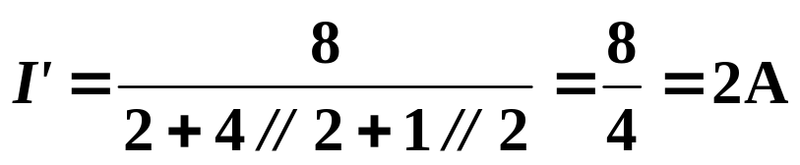
例：
4Ω
8V
2Ω
求电流I 。
2Ω
a
+
–
b
c
1Ω
2Ω
I
d
解：
利用互易定理
I'
4Ω
I₁
2Ω
2Ω
I₁ = I'×2/(4+2)=2/3A
a
b
c
I
+
1Ω
I₂
2Ω
8V
I₂ = I'×2/(1+2)=4/3A
–
d
I= I₁-I₂ = - 2/3A
解毕！

Slide 40
应用互易定理时应注意：
(1) 互易定理适用于线性网络在单一电源激励下，两个支路电压电流关系。
(2) 激励为电压源时，响应为电流
电压与电流互易。
激励为电流源时，响应为电压
(3) 电压源激励，互易时原电压源处短路，电压源串入另一支路；电流源激励，互易时原电流源处开路，电流源并入另一支路的两个节点间。
(4) 互易要注意电源与电压(电流)的方向。
(5) 含有受控源的网络，互易定理一般不成立。

